Slide 1
Лекция 11
Л.Н.ГУМИЛЕВ АТЫНДАҒЫ ЕУРАЗИЯ ҰЛТТЫҚ УНИВЕРСИТЕТІ
Африканың климаты

Slide 2
Жоспар:
1.Климат құрушы негізгі факторлар 2.Пассаттық циркуляцияның ықпалы және олардың таралуы
3.Климаттық белдеулерінің ерекшеліктері

Slide 3
1.Климат құрушы негізгі факторлар.
Африка жер шарының солтүстік және оңтүстік жарты шарларына шамамен бірдей қашықтықка созылып жатқан бірден-бір материк. Осы ерекшелік екі жарты шардың бірегей ендіктерінде бірегей климат болуына, жағдай жасайды. Климаттық белдеулердің барлығы дерлік Африка территориясында екі реттен қайталанады.
Дегенмен Африканың солтүстік бөлігінің оңтүстік бөлігінен (экватордан оңтүстікке қарай жатқан) ауданы жөнінен екі есе үлкен болуының үлкен маңызы бар. Африкадан солтүстікке және солтүстік-шығысқа қарай орасан зор Евразия құрлығы орналасқан, одан Африканы континентаралық жылы теңіздер Жерорта теңізі мен Қызыл теңіз бөліп түр. Оңтүстік субконтинент Атлант және Үнді мұхиттарының аралығында. Сондықтан Африкада экватордан солтүстікке және оңтүстікке қарай климаттың түзілу жағдайлары бірдей емес

Slide 4
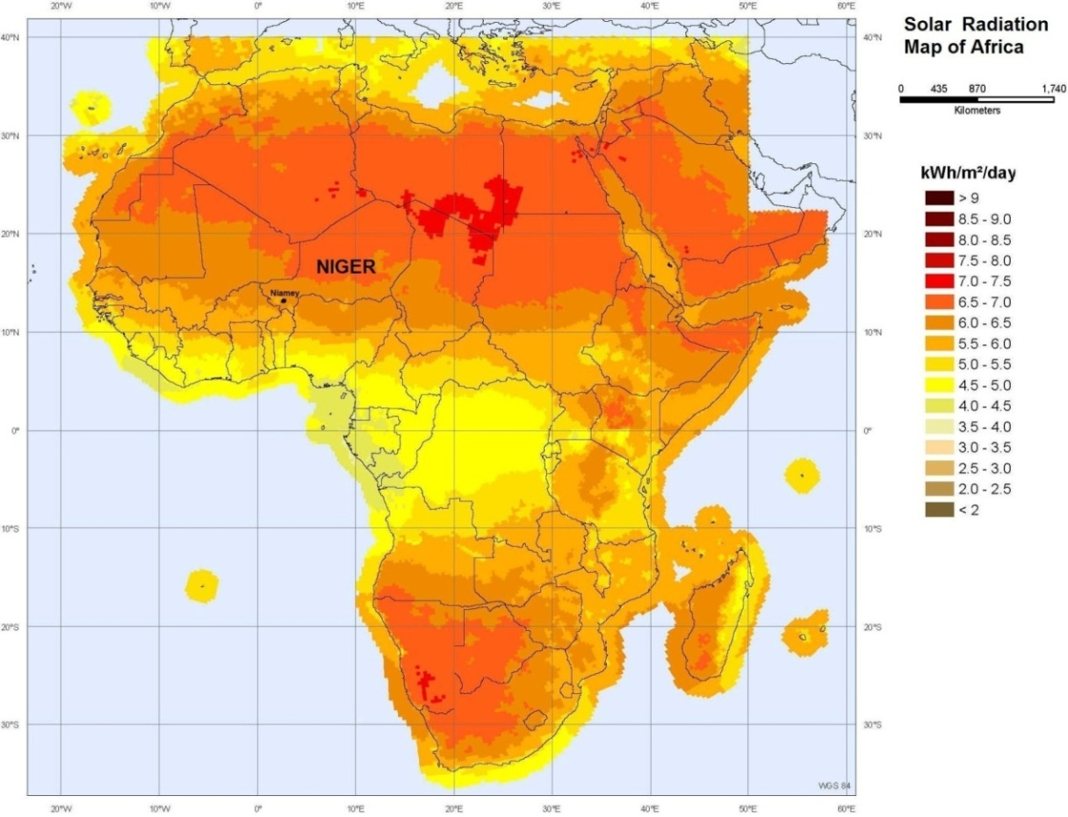
Материктің негізгі бөлігі тропиктер арасында жатыр және бүкіл жыл бойы күн жылуын көп мөлшерде қабылдап, әсіресе солтүстік, анағұрлым сом бөлігінде қатты қызады. Бүкіл Африка жылына 160 ккал см2 астам жылу алады, ал солтүстік бөлігінде жиынтық радиация 200 ккал см2 асып түседі. Бұл жоғары температураның белең алуына жағдай жасайды және Африканы Жердің ең ыстық материгіне айналдырады.
Материктің горизонталды бөлшектерінің шамалы болуы және шеткі аймақтарының ішкі бөліктермен салыстырғанда көтеріңкі келуі мұхит әсерін шектейді және климаттың Африкаға тән континенттігін туғызады, бұл оның көлемі үлкен болуына және Евразияға жақын жатуына байланысты солтүстік бөлігінен айқын көрінеді.

Slide 5
Шолу сұрақтары:
1. Африка материгінде климаттық белдеулер қайталана ма?
2. Африканың солтүстігі мен оңтүстігінде климаттың әртүрлі болу себебі?
3. Материктің солтүстік бөлігіндегі радиация мөлшері?

Slide 6
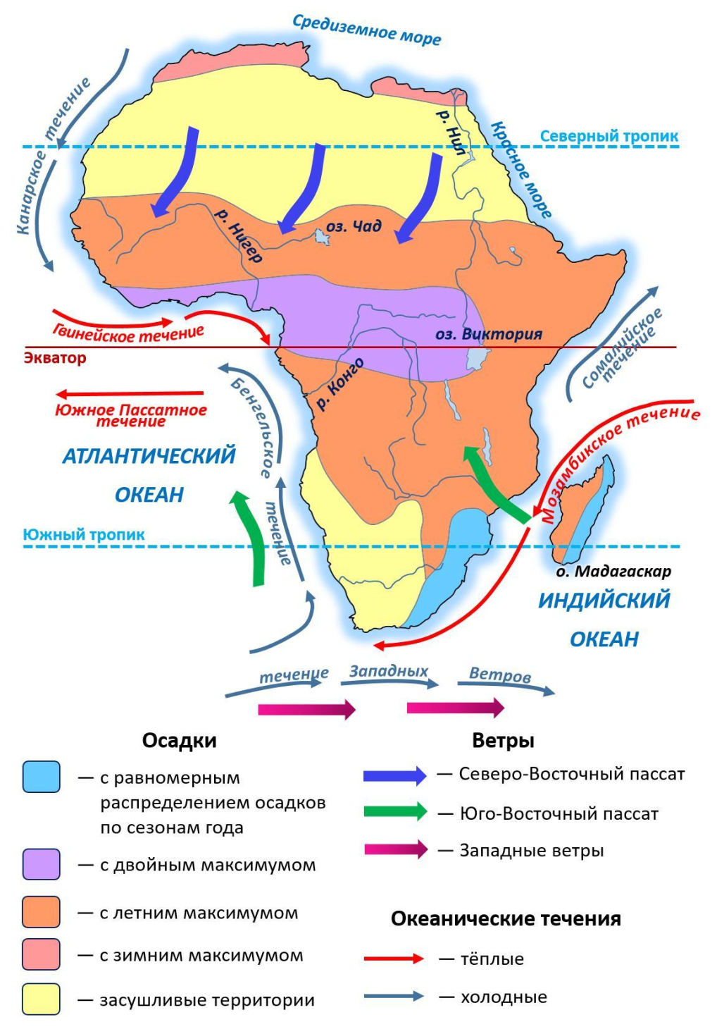
2.Пассаттық циркуляцияның ықпалы және олардың таралуы.
Африканың көпшілік бөлігі екі жарты шардың субтропиктік антициклон мен пасаттық циркуляциясының ықпалында болады. Солтүстік жарты шардың құрлықтан келетін пассаттары салыстырмалы ылғалдығы төмен континенттік ауа ала келеді. Үнді мұхиты жағынан келетін оңтүстік жарты шардың пассаттары материктің шығыс шетіне ылғалдылығы тұрақсыз ауа массаларын алып шығады.
Материктің солтүстік және оңтүстік жарты шарлардағы батыс шет аймақтары пассаттық инверсия тән атлантикалық субтропиктік антициклонның шығыс шетінің ықпалында болады.
Ауа массалары циркуляциясының жағдайы, жауын-шашын мен температураның таралуы екі жарты шар үшін январь мен июльде әр түрлі қалыптасады.

Slide 7
Январьда материктің оңтүстік бөлігі көбірек қызады, ал солтүстік бөлігі салыстырмалы. түрде.салқын тартады. Осыған байланысты жоғары қысымды субтропиктік белдеу Сахараның солтүстігін кесіп өтеді де, Солтүстік-Атланттық максимуммен түйіседі. Материктің қиыр солтүстік-батысы қыста қоңыржай ендіктердін батыс циклондық циркуляциясының ықпалына түседі.
Бұл кезде оңтүстік жарты шарда ауқымды тоқырау орын тебедіде оған қарай көршілес мұхиттардан да, солтүстік жарты шардан да ауа ағылады.

Slide 8
Солтүстік пассат 25° солтүстік ендіктен экваторға қарай қызған ауаның салыстырмалы ылғалдылығы 30—15% болатын негізгі үш ауа толқыны түрінде қозғалады. Үлкен, шығыс бөлігінде ол солтүстік-шығыс бағыттағы Египет ағыны деп аталады да экваторды басып өтпей Конго бассейнінің солтүстік бөлігіне дейін барады. Онан шығысқа таман барынша құрғақ аравия пассаты әрекет етеді, ол, Сомали түбегін қамтып, экватордан оңтүстікке қарай өтеді де, Үнді мұхиты жағынан Онтүстік-Үнді максимумының шеткері жағы бойымен келе жатқан оңтүстік-шығыс пассатымен қосылып кетеді. Египет ағынынан батысқа Гвинея жағалауына
қарай харматтан атты ағын ағылады, ол Гвинея шығанағының солтүстік бөлігінде Оңтүстік Атлант антициклонының шығыс шеткері жағымен ағылып жатқан оңтүстік-батыс муссонымен кездеседі. Әдетте, харматтан Гвинея шығанағының жағалауына жете алмайды, онда бәсең оңтүстік-батыс желдері соғып тұрады. Бірақ үлкен биіктіктерде пассат толқындары оңтүстікке қарай алысыраққа өтіп, оңтүстік-батыс муссондағы жоғары бағытталған ағынға және жауын- шашынның жаууына кедергі жасайды. Сондықтан январь Гвинея жағалауында ең құрғақ ай болып табылады.

Slide 9
Оңтүстік-Үнді максимумы январьда оңтүстікке қарай көп ығыстырылады. Ол Африканың қиыр оңтүстігін қамтиды да Африканың биік таулы қыраттарының щығыс беткейлеріне Үнді мұхитынан мол жауын-шашын әкелетін оңтүстік-шығыс пассаттарына бастама береді. Олардың саны материктің түкпіріне қарай барған сайын.күрт азаяды да Калахаридің орталық бөлігінде минимуміне жетеді.
Африканың батыс жағалауы Оңтүстік-Атлант антициклонының шығыс шеткері жағының ықпалында болады. Қызған материкке онтүстік румб желдерімен анағұрлым биік ендіктерден салыстырмалы суық ауа массасының келуіне байланысты батыс жағалауда тура экваторға жуық созылып жатқан өңірде жауын-шашын болмайды.
Атлант ауасының Үнді мұхитынан жететін массалармен түйісетін ауданында фронт пайда болады, соған байланысты Калахиридің батысында жауын-шашын мөлшері материктің, анағұрлым батыс және шығыс аудандарымен салыстырғанда біршама арта түседі.

Slide 10
Июльде солтүстік жарты шар қатты қызады. Сондықтан бүкіл баралық зоналар солтүстікке қарай ығысады.Солтүстік жарты шардың субтропиктік максимумы Жерорта теңізі мен Оңтүстік Европаға қарай ауысады да Африканың қиыр солтүстік-батысын ғана қамтиды. Африканың солтүстік бөлігінде қатты қызуына байланысты төмен қысымды облыс пайда болады, ол экватордан оңтүстікке қарай жалғасып кетеді. Оңтүстік Африка өзінің көрші мұхиттарымен қоса оңтүстік жарты шардың баралық максимум аймағына кіреді.
Солтүстік Африкада (Сахарада) құрғақ солтүстік-шығыс және солтүстік батыс желдері соғады, ол Қызыл теңізбен Ніл аңғарын бойлап 20° дейін, ал батысында 18° с. е. дейін енеді. Оларға қарсы Оңтүстік Атлант максимумы жағынан оңтүстік-батыс муссоны ағылады да Судан территориясы мен Гвинея жағалауларына жауын-шашын ала келеді.
Эфиопия, Сомали және Африканың бүкіл шығысы экватордан солтүстікке қарай Үнді муссонының ықпалында болады, ол экватор арқылы өтіп, мол жауын-шашын әкелетін оңтүстік-шығыс пассатының жалғасы болып табылады.
Африканың жоғары қысым белдеуімен және әлсіреген пассат әрекеті мен қамтылған бүкіл оңтүстік бөлігі әсіресе оның ішкі аудандары бұл кездері құрғақ болады. Тек Кап облысы бұл жағдайдан тысқары қалады, өйткені оған жанданған циклондық әрекет тән.

Slide 11
Африканың, негізгі бөлігіндегі бүкіл жыл бойғы жоғарғы температура күннің көкжиектен едәуір биіктікте түруына және күшті инсоляцияға байланысты. Материктің едәуір бөлігінде жылдық орташа температура +20°С-ден асып түседі. Африканың солтүстік бөлігі анағұрлым сом, сондықтан да ол түтас алғанда оңтүстікке қарағанда қаттырақ қызады, онда Жерде байқалатын ең жоғарғы орташа айлык температура (+ 35°-40°С), сонымен бірге ең жоғары максимумды температура (+ 58°С-ге дейін) орын алады.
Бүкіл Африкаға сондай-ақ континенттік климаттың көрініс беруі, температураның тәуліктік едәуір ауытқуы тән. Мысалы, Сахарада температураның тәуліктік амплитудасы 50°С-ге жетеді.
Материктің территориясында жауын-шашын біркелкі таралмайды. Үнемі және мол болатын конвективтік жаңбырлар. экватор бойы бөлігіне шамамен 5°с.е. пен 10°о.е. аралығында түседі. Африкада максимум жауын-шашын (10000 мм шамасында) Камерун массивінің басым оңтүстік-батыс желдеріне қараған беткейлеріне түседі.

Slide 12
Шолу сұрақтары:
1. Материктің солтүстік және оңтүстік жарты шарлардағы батыс шет аймақтары қандай антициклонның шығыс шетінің ықпалында болады?
2. Солтүстік пассат желі Африка материгіне қалай қозғалады?
3. Африканың, негізгі бөлігіндегі бүкіл жыл бойғы жоғарғы температура болуы неге байланысты?

Slide 13
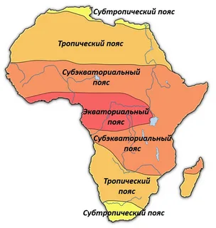
3.Климаттық белдеулерінің ерекшеліктері
Солтүстік Африкадағы субэкваторлық белдеу солтүстікте 17°с е. дейін жетіп жатыр. Оңтүстік жарты шарда субэкваторлық климаттың белдеуі Атлант мұхитына дейін жетпейді, ал оңтүстікте 20°о.е-дейін жуықтап барады. Материктің шығысында жарты шардың солтүстік және оңтүстік субэкваторлық белдеулері түйіседі.

Slide 14
Экваторлық белдеу Үнді мүхитына дейін жетпейді. Әрбір жарты шардың жазы кезінде муссон үстемдік етеді, ол мол жауын-шашын бөлетін ылғалды экваторлық ауа алып келеді. Қыс кезінде облыс тропиктік қүрғақ ауа жеткізетін пассаттың ықпалында қалып қояды. Бүл жауын-шашын мүлде жаумайтын әрі салыстырмалы ылғалдылығы өте темен кезең.
Ылғалды кезеңнің үзақтығы, жауын-шашынның жылдық жиынтығы және белдеу шегіндегі ылғалдану экватордан тропикке қарай және батыстан шығыска қарай өзгеріп отырады. Экватордан тропикке қарай ылғалды кезеңнің ұзақтығы бірте-бірте 10 айдан 2—3 айға дейін азаяды. Батыстан шығысқа қарай муссонның әлсіреуіне байланысты жауын-шашын мөлшері азая береді.

Slide 15
Солтүстік жарты шардың субтропиктік белдеуі алабындағы жеткіліксіз ылғалданатын барынша қуаңшылық аудандары Сомали түбегіне орналасқан, ол экваторлық муссоннан Эфиопия таулы қыратымен, ал Суданның солтүстік бөлігінде, шекарада тропиктік белдермен бөгелген. Субэкваторлық белдеудегі температура жыл он екі айдың көпшілігінде жоғары, бірақ жылдық айырмашылықтары экваторлық белдеуге қарағанда едәуір үлкең. Ең ыстық кез жауын-шашын маусымының басында, орташа температура +30°С-ден асқан кезде болады. Дегенмен ең салқын айлардын өзінде орташа температура +20°С-ден төмендемейді.

Slide 16
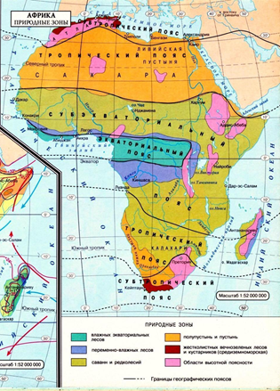
Солтүстік жарты шардағы ыстық та қүрғақ тропиктік климат Сахараның, көптеген бөлігіне тән. Жазда Солтүстік Африканын беті қатты қызады да онда солтүстік-шығыс пассаты бет алады,ол салыстырмалы ылғалы 15—30% ауа әкеледі. Қыста Солтүстік Африканың үстінде антициклондық режим орнайды, демек, бүкіл жыл бойына Сахараға жауын-шашынның түсіуіне жағдай қолайсыз.Ауаның қүрғақтығы және шамадан тыс аз бұлттылық өсімдіктің,мүлдем дерлік жоқтығына қоса тәуліктік температураның күрт ауытқып тұруына әкеп соғады. Бұл облыстағы буланушылық шамамен нақты буланудан 20—25 есе асып түседі.
Оңтүстік жарты шардағы қуаң тропиктік климат Калахари қазан шұңқырына тән, дегенмен ондағы жауын-шашын мөлшері Сахараға қарағанда біршама көп, бұл Үнді мұхитынан соғатын оңтүстік-шығыс әсерімен байланысты.
Бұл пассат әсіресе Мозамбик бүғазының жағалауы мен Дракон тауларының беткейлеріне көп мөлшерде жауын-шашын әкеледі. Осыған байланысты Африканың оңтүстік жарты шарының (тропиктік белдеудің шығыс шегінде) ылғалды пассат климаттық облысы бөлінеді.
Жағаға жақын маңда суық ағыстар өтетін, атланттық антициклонның шығыс шеткері жағының ықпалы тиетін материктің солтүстік және оңтүстік жарты шарларының тропиктік белдеуіндегі батыс шетіне жағалық шөл климаты тән. Атланттық антициклондардың шығыс шеткері жағының біршама салқын ауасы материктің қызған бетіне ағып келеді де температураның инверсиясын түзеді.

Slide 17
Субтропиктік климат белдеуі Африканың қиыр солтүстігі мен оңтүстігін қамтиды. Материктің солтүстік-батысы мен оңтүстік-батысында жазы қүрғақ субтропиктік климат облыстары бөлінеді. Бұл кезде субтропиктік ендіктерде жатқан Африканың шет аймақтары атмосфера жағдайы түрақты, температурасы жоғары және жаңбырсыз тропиктік антициклонның ықпалында қалып қояды. Қыс кезінде циклондық әрекет үстемдік етеді де жауын-шашын түседі. Африканың солтүстік-батысы үшін оңтүстік-батысына қарағанда маусымдар бойынша температуралық айырмашылықтардың анағұрлым үлкен болуы тән. Жерорта теңізі жағалауында июльдің орташа температурасы +27° +28°С-ге жетеді, ал январьдың орташа температурасы +11°, +12°С. Кап жағалауында ен ыстық айдың орташа температурасы +21°С-ден аспайды, ал ең салқын айдың температурасы +13°, +14°С.
Африканың оңтүстік-шығысының субтропиктік климаты басқаша заңдылықтармен сипатталады. Қыста батыс желдері оңтүстік-шығыс жағалауға жетпейді, өйткені оған таулар кедергі жасайды, сондықтан қыс кездерінде жауын-шашын аз туседі. Жазда бүкіл оңтустік- шығыс жағалауда Үнді мұхитынан жел соғып тұрады да, Дракон тауларының шығыс беткейлеріне көп мөлшерде ылғал түсіреді.

Slide 18
Шолу сұрақтары:
1. Субэкваторлық белдеудің алып жатқан аймағы?
2. Калахари қазан шұңқырына тән климаттық белдеу?
3. Жерорта теңізі жағалауында июльдің орташа температурасы ?

Slide 19
Пайдаланылған әдебиеттер:
1.Рябчиков А.В. Физическая география материков и океанов. Москва.2006г.324стр.
2.Алпатьев А.М. и.др. Физическая география материков и океанов. МГУ. 2010г.228стр.
3.Гвоздецский Н.А., Михайлов Н.И., Физическая география. Москва.2009г.197стр.
4.Chorley R. L., Kennedy B.A. Physsical geography- A system approach –
5.Власова М.И., и др. Физическая география материков и океанов. Москва.2008г.214стр.
6.Исаченко А.Г. География современного мире. Москва.2013г.432стр.
Қосымша әдебиеттер:
Мусабаева М.Н Материктер мен мқхиттардың физикалық географиясы. – «Еуразия ұлттық университеті» баспасы.2012ж -125бет.
Мусабаева М.Н Геожүйенің алаптық тәсілдері. 2018ж – 238 бет.
Мясков Н.М. Климат СССР. М; Высшая школа, 1983
Смирнова М.Н. Основы геологии СССР. Высшая школа, 1984.
Моисеев Н. Н. Человек и ноосфера. М.: Молодая гвардия, 1990.
16. Братков В.В., Овдиенко Н.И. Геоэкология: Учебное пособие. – М.: В. шк., 2006. – 271 с.

Slide 20
Назарларыңызға Рахмет!

